Slide 1
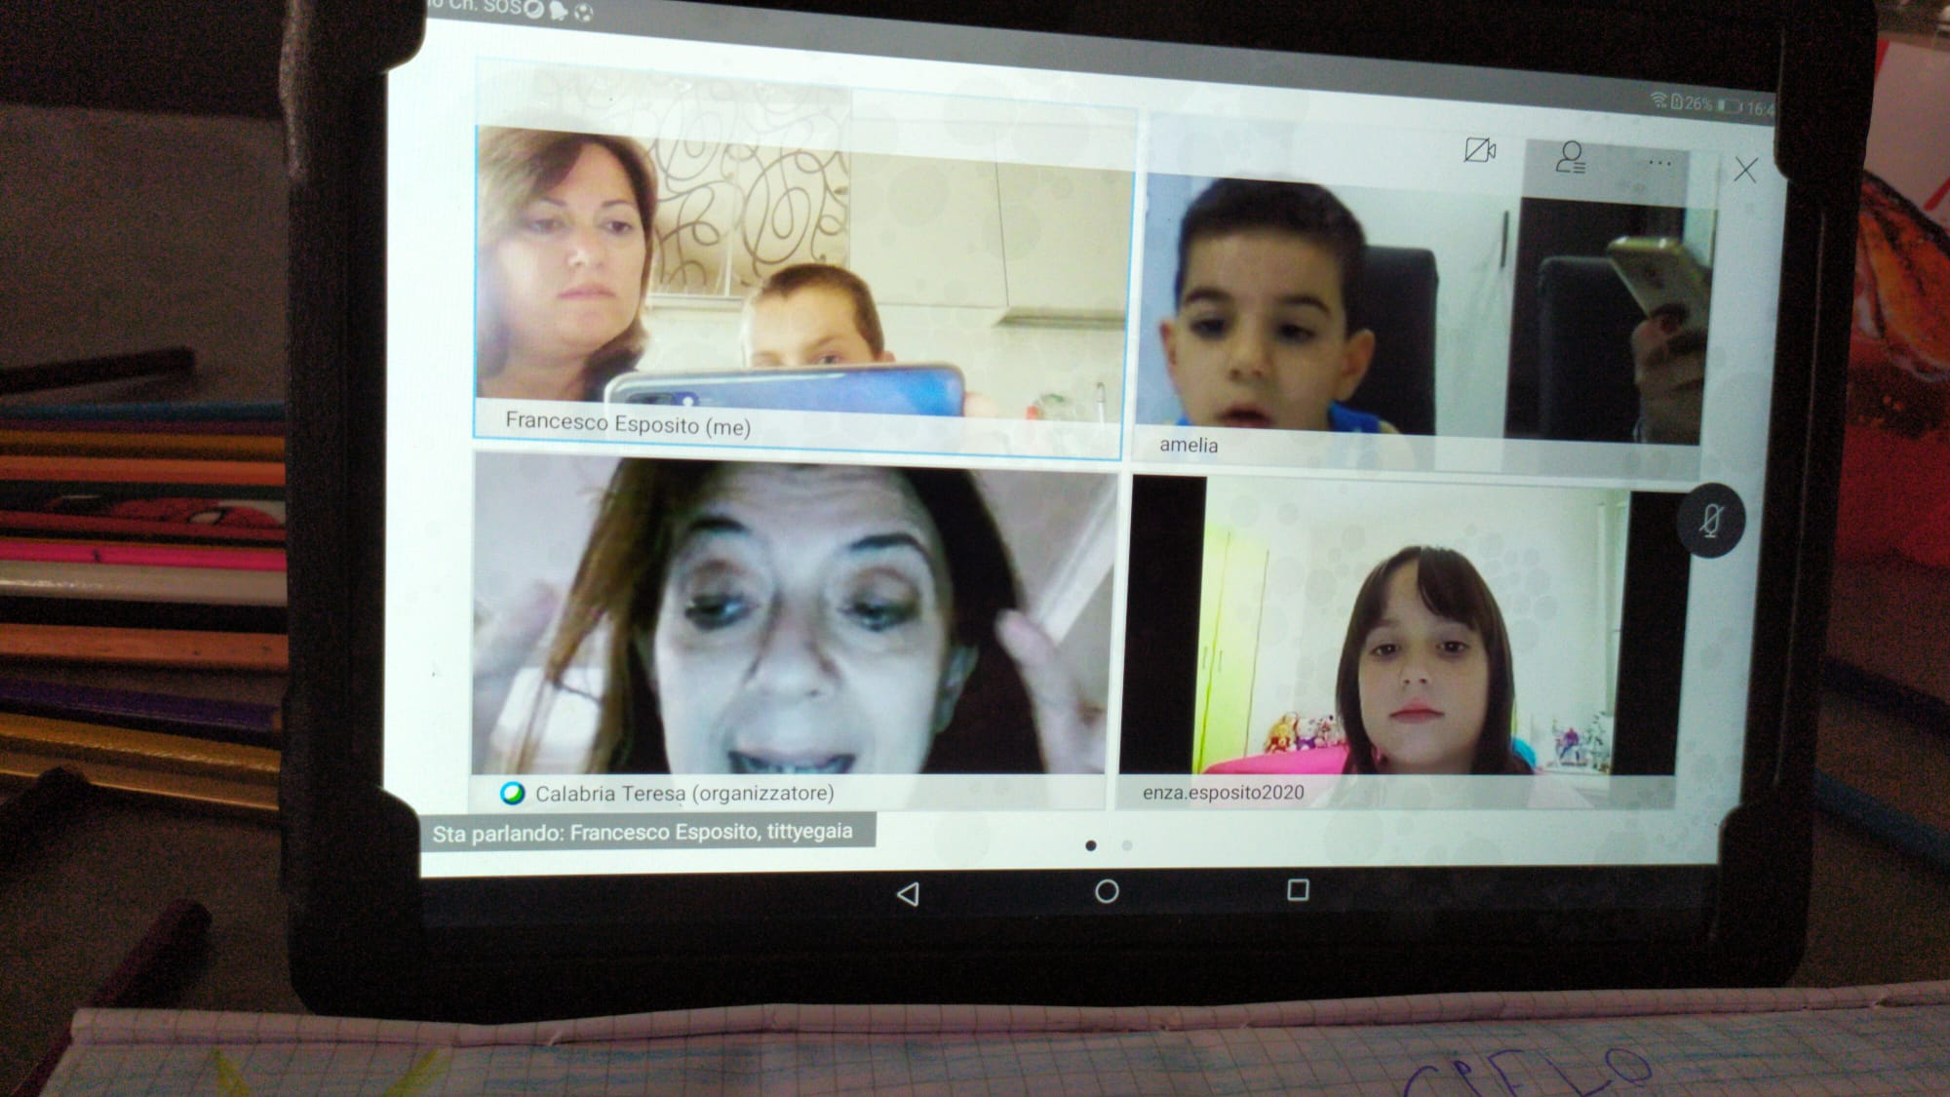
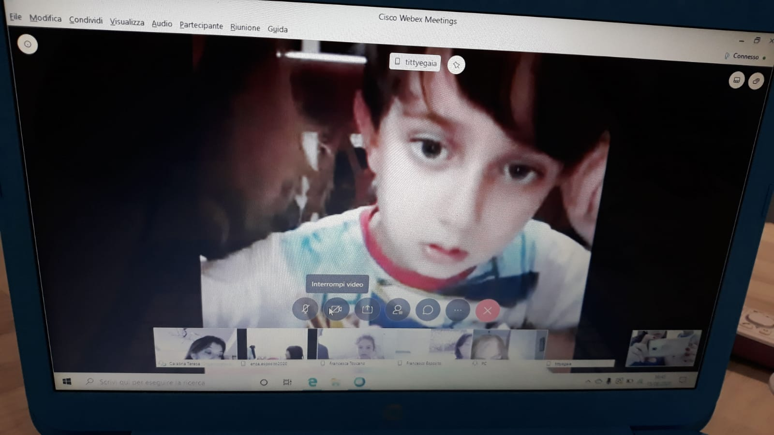
Lontani ma vicini…La scuola non è un edificio,la scuola siamo noi, che siamo nell’aula o in una stanza noi non perdiamo la speranza

Slide 2
Plesso Rodari Infanzia sez.R Docente Teresa

